Slide 1

Introdução ao .NET
C# é uma linguagem moderna e versátil, .NET é a plataforma de desenvolvimento da Microsoft. Juntos, eles oferecem uma combinação poderosa para diversas aplicações.

Slide 2

A Estrutura do .NET
CLR (Common Language Runtime)
Framework Class Library (FCL)
Common Type System (CTS)
O coração do .NET, gerenciando a execução dos programas.
Bibliotecas de classes reutilizáveis para diversas tarefas.
Padronização de tipos de dados para interoperabilidade.
O .NET Framework é essencial para o desenvolvimento de aplicações robustas. Ele fornece componentes chave para a execução e interoperabilidade.

Slide 3
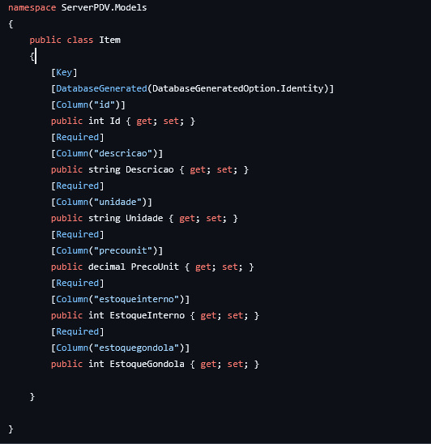
Model

Slide 4
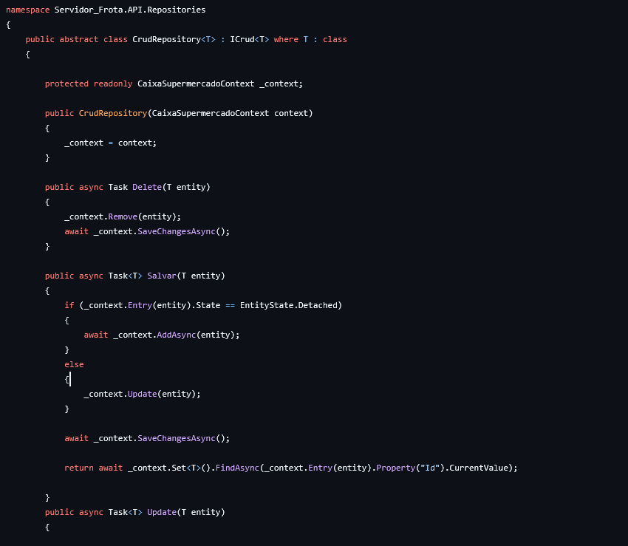
Repository

Slide 5
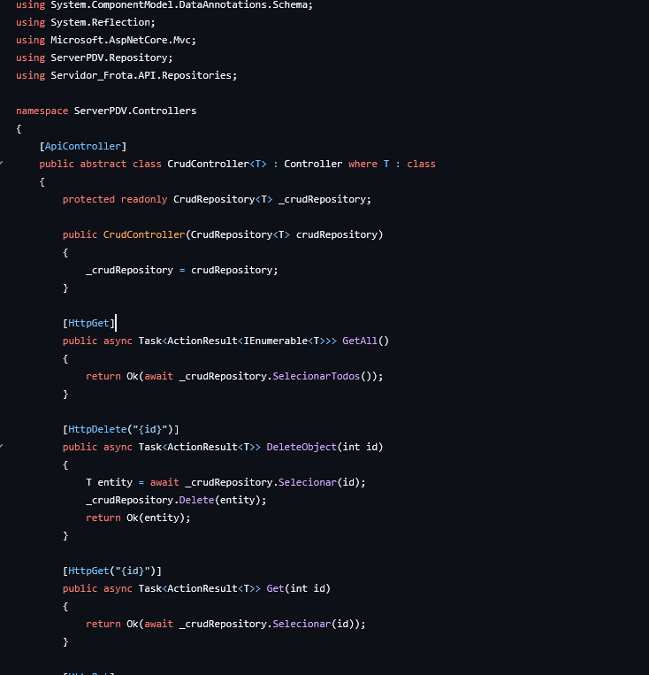
Controller

Slide 6
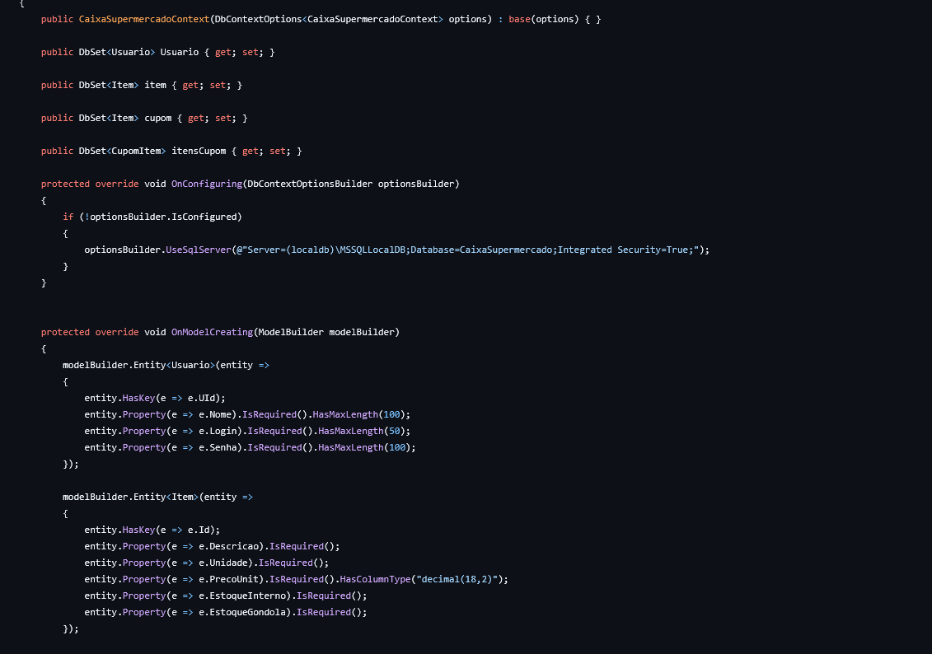
Context

Slide 7




Benefícios do C# .NET
Produtividade
Desenvolvimento rápido com ferramentas e bibliotecas.
Desempenho
Compilação JIT e otimizações do CLR.
Segurança
Recursos de segurança integrados.
C# .NET proporciona alta produtividade e segurança. A plataforma oferece escalabilidade para aplicações de alto desempenho.

Slide 8
Aplicações do C# .NET
Desenvolvimento web
Aplicações desktop
Desenvolvimento mobile
ASP.NET Core para aplicações web modernas.
Windows Forms e WPF para interfaces ricas.
Xamarin para aplicações multiplataforma.
C# .NET é versátil, abrangendo web, desktop e mobile. Integração com Unity permite criar jogos 2D e 3D.

Slide 9



C# e .NET no Mercado de Trabalho
Salários
2
Remuneração competitiva e crescimento profissional.
Alta demanda
1
Mercado aquecido para desenvolvedores C# .NET.
Comunidade
Ativa e suporte online para aprendizado contínuo.
3
O mercado de trabalho valoriza desenvolvedores C# .NET. A certificação MCPD é um diferencial importante.

